Slide 1
Центр
Электронного
Тестирования
РАБОТАЕМ
С 2013 ГОДА

Slide 2
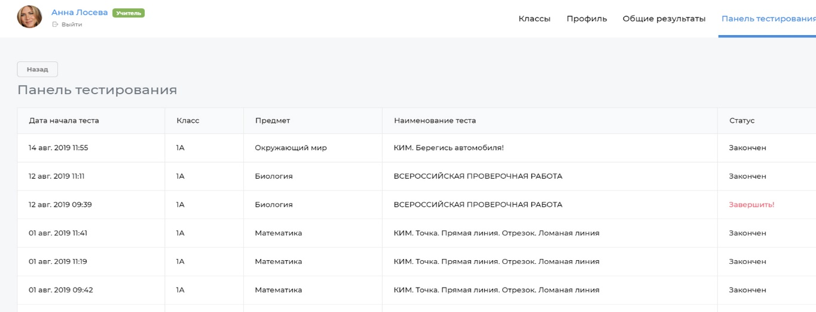
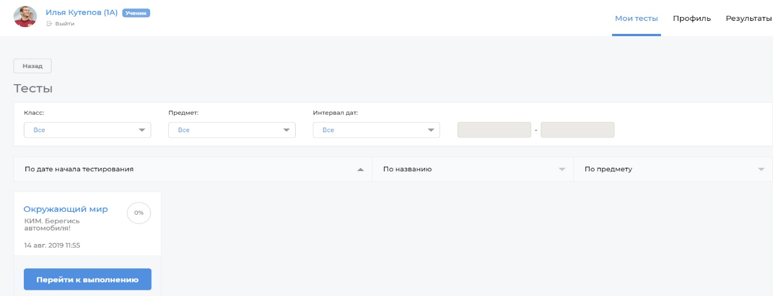
АКТУАЛЬНО СЕЙЧАС
Приказ Федеральной службы по надзору в сфере образования и науки от 16.08.2021 № 1139 «О проведении Федеральной службой по надзору в сфере образования и науки мониторинга качества подготовки обучающихся общеобразовательных организаций
в форме всероссийских проверочных работ в 2022 году».
Для минимизации стрессовых воздействий на детей, а также для распределения учебной предусмотрен целый ряд требований к организации контрольных работ. Одно из первостепенных требований - в течение учебного дня не следует проводить более одной контрольной работы (п. 10. 8. СанПиН 2.4.2.2821-10 утв. Постановлением Главного государственного санитарного врача РФ от 29.12.2010 № 189).

Slide 3
АКТУАЛЬНО СЕЙЧАС
Президент РФ на заседании президиума Госсовета 25.08.2021 по вопросам общего образования призвал сократить количество контрольных работ в школах.
Более 2,5 тысяч образовательных организаций по данным Федерального института оценки качества образования (2019 г.) попали в список с признаками необъективных результатов. Необходим мониторинг качества знаний на более частых промежутках.
VS

Slide 4




СИСТЕМА КОНТРОЛЯ КАЧЕСТВА ЗНАНИЙ
Система Контроля Качества Знаний (СККЗ), позволяет осуществлять тестирование по всем основным предметам средней школы (1-11 классы). Система дает возможность контролировать ход выполнения и просматривать результаты выполнения тестов каждым из учеников, предусмотрена возможность дальнейшей консолидации и анализа результатов тестирования.
СККЗ позволят выбирать для выполнения только необходимые тематические тесты по мере изучения предмета или итоговые тесты по окончании периода. СККЗ имеет в составе тесты по подготовке к всероссийским проверочным работам.
Содержание тестов соответствует ФГОС. Итоговые тесты охватывают темы за соответствующий период.
Администратор
Учитель
Ученик
Аналитик

Slide 5
СТРУКТУРА СИСТЕМЫ КОНТРОЛЯ КАЧЕСТВА ЗНАНИЙ
Сервер школы
Классы
Классы
Аналитик
Администратор
Учитель
Ученик

Slide 6
МОДУЛЬ КОНСОЛИДАЦИИ И АНАЛИЗА ДАННЫХ
СТРУКТУРА
Модуль КиАД
СККЗ
СККЗ
СККЗ

Slide 7
ИЕРАРХИЯ В ССКЗ
Данные от учителей поднимаются к Администратору (Завучу) и от него к работникам отделов образования в министерстве (департаменте или центров мониторинга качества образования.
Специалист системы образования
Администратор
Завуч
Учитель
Учитель
Учитель

Slide 8
ПРЕИМУЩЕСТВА В ИСПОЛЬЗОВАНИИ
Для учителей
повышение скорости проверки качества усвоения знаний
высокая объективность и, как следствие, большее позитивное воздействие на учащегося
Для завучей
ориентированность на современные технологии
возможность математико-статистической обработки результатов, и как следствие, повышение объективности педагогического контроля
Для специалистов
консолидация данных по школам района (региона)
формирование необходимых отчетов
предупреждения появления необъективных результатов у школ при проведении ВПР и ГИА

Slide 9
ОТЧЕТЫ В МОДУЛЕ КиАД
Учитель
результаты и динамика класс по предмету
детальные результаты отдельного ученика по отдельному тесту и предмету
Администратор (завуч)
средний и медианный балл по школе общий
средний и медианный балл по каждому классу
средний балл и медианный по каждому классу и каждому предмету
динамика среднего и медианного балла по выбранному классу и/или выбранному предмету
Специалист
средний и медианный балл по школам общий
средний и медианный балл по параллели
средний балл и медианный по каждому параллели и каждому предмету
динамика среднего и медианного балла по выбранной школе и/или выбранному предмету, параллели
результаты индивидуального теста по выбранной школе
рост % использования тестов по месяцам
все отчеты могут быть отображены за различные периоды

Slide 10

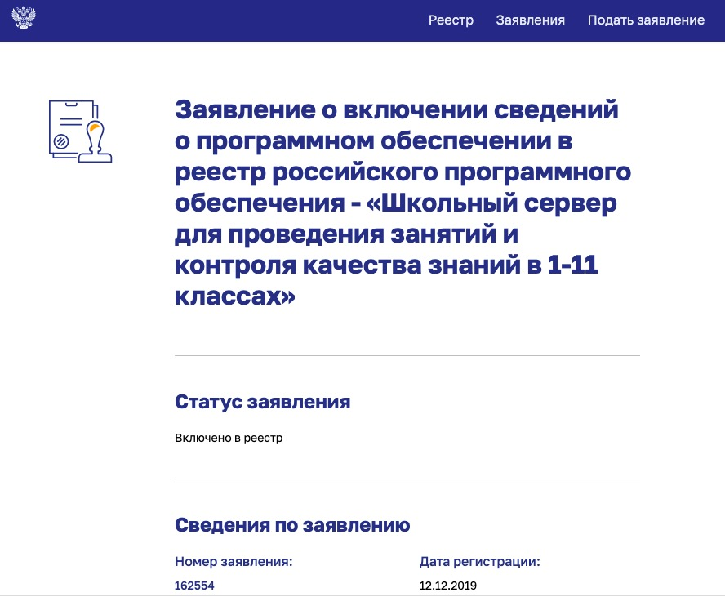
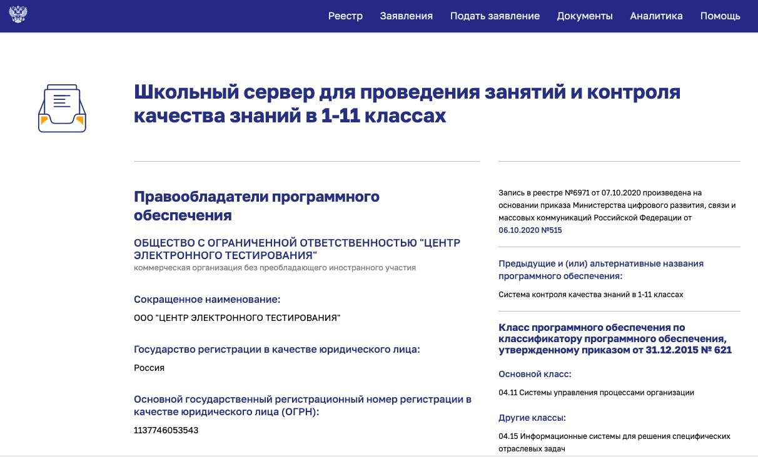
РОССИЙСКАЯ РАЗРАБОТКА
СККЗ полностью российская разработка, включенная Единый реестр российских программ для электронных вычислительных машин и баз данных, запись в реестре №6971 от 07.10.2020 произведена на основании приказа Министерства цифрового развития, связи
и массовых коммуникаций Российской Федерации от 06.10.2020 №515.

Slide 11
СИСТЕМА КОНТРОЛЯ КАЧЕСТВА ЗНАНИЙ УСПЕШНО ИСПОЛЬЗУЕТСЯ ВО МНОГИХ РЕГИОНАХ СТРАНЫ* И ПОСТОЯННО РАСШИРЯЕТ ГЕОГРАФИЮ РАСПРОСТРАНЕНИЯ
* рисунок, не является картой РФ

Slide 12
Центр
Электронного
Тестирования
Спасибо,
по вопросам приобретения обращайтесь:
Спасибо, по вопросам приобретения обращайтесь
Тел.: 8 499 968-61-60
postavka@cetest.ru
По тел: 8-499 968-61-60
postavka@cetest.ru

